Slide 1

ÇANKAYA ÜNİVERSİTESİ
TEMEL
İŞ SAĞLIĞI ve GÜVENLİĞİ EĞİTİMİ

Slide 2
TEMEL
İŞ SAĞLIĞI ve GÜVENLİĞİ EĞİTİMİ
TEKNİK KONULAR

Slide 3
GÜVENLİK ve SAĞLIK İŞARETLERİ

Slide 4
Güvenlik ve Sağlık İşaretleri
Özel bir amaç, faaliyet veya durumu işaret eden levha, renk, sesli ve / veya ışıklı sinyal, sözlü iletişim ya da el - kol işareti yoluyla iş sağlığı ve güvenliği hakkında bilgi veren, tehlikelere karşı uyaran ya da talimat veren işaretlerdir.
4

Slide 5
Güvenlik ve Sağlık İşaretleri
İşyerinde gerçekleştirilen risk değerlendirmesi sonuçlarına göre, işyerindeki risklerin ortadan kaldırılamadığı veya toplu korumaya yönelik teknikler veya işin organizasyonunda kullanılan önlem, yöntem veya süreçlerle yeterince azaltılamadığı durumlarda, sağlık ve güvenlik işaretleri bulundurulur ve uygun yerlerde kullanılmasını sağlanır.

Slide 6
Güvenlik ve Sağlık İşaretleri
EMREDİCİ İŞARETLER
YASAKLAYICI İŞARETLER
UYARI İŞARETLERİ
ACİL ÇIKIŞ VE İLK YARDIM İŞARETLERİ

Slide 7
Emredici İşaretler
Daire biçiminde,
Mavi zemin üzerine beyaz piktogram olmalıdır.

Slide 8
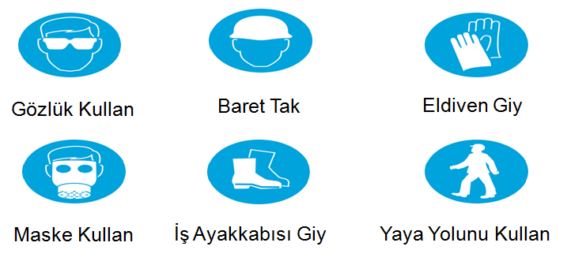
Emredici İşaretler

Slide 9
Yasaklayıcı İşaretler
Daire biçiminde,
Beyaz zemin üzerine siyah piktogram, kırmızı çerçeve ve diyagonal çizgi şeklinde olmalıdır.

Slide 10
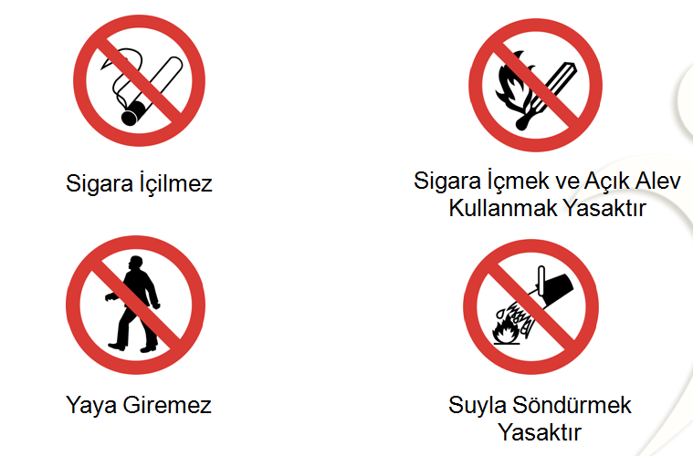
Yasaklayıcı İşaretler -2

Slide 11
Uyarı İşaretleri
Üçgen şeklinde
Sarı zemin üzerine siyah piktogram, siyah çerçeve olmalıdır.

Slide 12
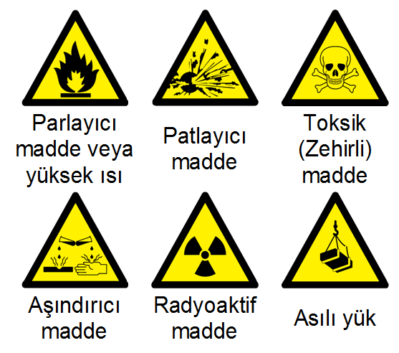
Uyarı İşaretleri

Slide 13
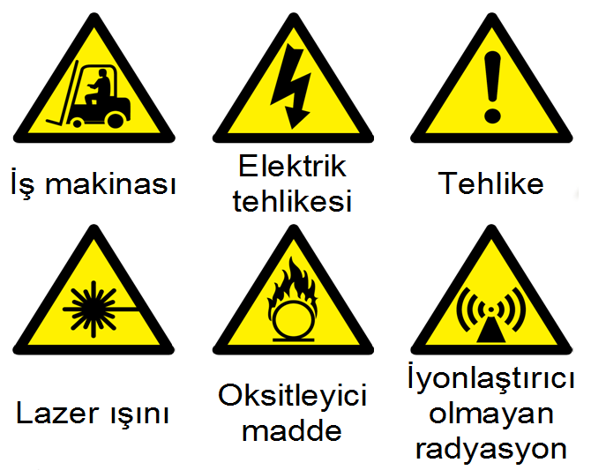
Uyarı İşaretleri -3

Slide 14
Acil Çıkış ve İlk Yardım İşaretleri
Acil çıkış ve ilkyardım işaretleri
Dikdörtgen veya kare biçiminde,
Yeşil zemin üzerine beyaz piktogram olmalıdır.

Slide 15
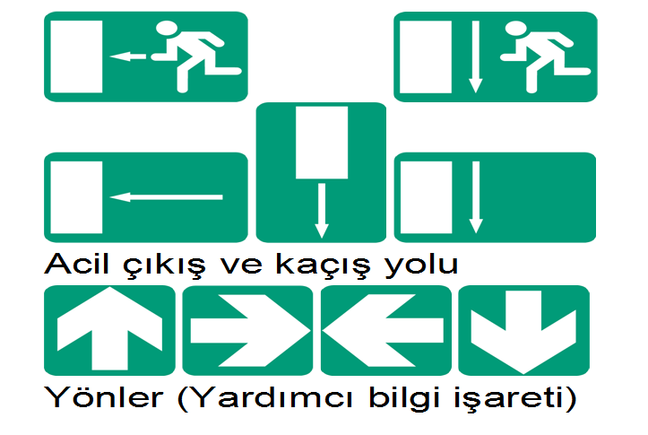
Acil Çıkış ve İlk Yardım İşaretleri

Slide 16
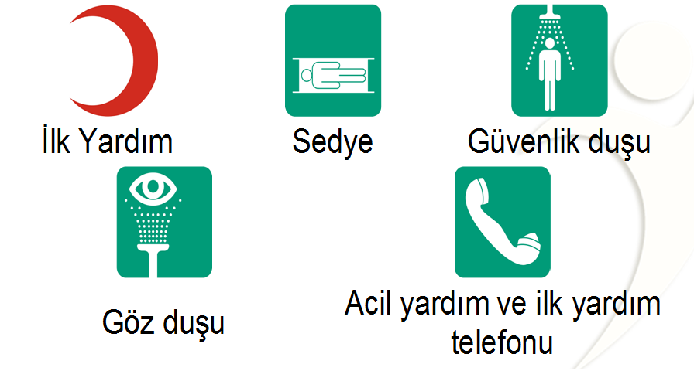
Acil Çıkış ve İlk Yardım İşaretleri -3

Slide 17
Yangınla Mücadele İşaretleri
Yangınla mücadele işaretleri
Dikdörtgen veya kare biçiminde,
Kırmızı zemin üzerine beyaz piktogram olmalıdır.

Slide 18
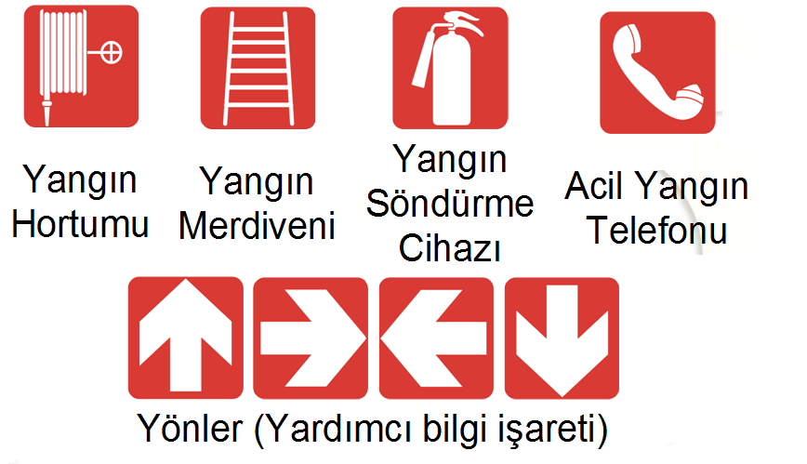
Yangınla Mücadele İşaretleri

Slide 19

Engeller ve Tehlikeli Yerlerde Kullanılan İşaretler
Sarı – siyah ya da kırmızı – beyaz şeritler yaklaşık olarak 45 derece açıyla ve aynı büyüklükte boyanmalıdır.

Slide 20
Sesli Sinyaller
Ortam gürültüsünden daha yüksek, ancak aşırı derecede yüksek ve zarar verici olmayacak şekilde duyulabilir bir ses düzeyinde olmalıdır.
Teknik özellikleri itibariyle kolaylıkla tanınabilir, diğer sesli sinyaller ile ortamdaki seslerden açıkça ayırt edilebilir olmalıdır.

Slide 21
Teşekkür Ederiz

